Slide 1


« Я люблю читать!» Разнообразные формы работы с родителями для приобщение дошкольников к чтению
Подготовила:
воспитатель Ахметзянова Разина Гиниятулловна.

Slide 2
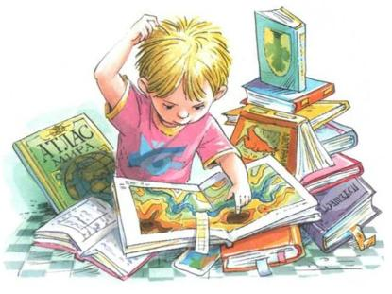
Если с детства у ребенка не воспитана любовь к книге, если чтение не стало его духовной потребностью на всю жизнь — в годы отрочества душа подростка будет пустой, на свет "божий" выползает как будто неизвестно откуда взявшееся плохое.
(В.А. Сухомлинский)

Slide 3



Художественная литература открывает и объясняет ребенку жизнь общества и природы, мир человеческих чувств и взаимоотношений. Она развивает мышление и воображение ребенка, обогащает его эмоции, дает прекрасные образцы русского литературного языка.

Slide 4

С.Я.Маршак считал основной задачей взрослых открыть в ребенке "талант читателя".
Главную роль в воспитании любви к книге закладывают родители.
А наша задача – помочь им в этом.

Slide 5

Крайне важным звеном в деле приобщения ребёнка к книге мы считаем сотрудничество с родителями.

Slide 6
Традиционные формы работы с родителями:
Консультации
Наглядный материал
Заучивание стихотворений и отрывков из произведений
Анкетирование
Консультации для родителей по организации домашнего чтения

Slide 7
Нетрадиционные формы с родителями
педагогический совет с участием родителей,
педагогический час с участием родителей и специалистов;
литературные вечера;
инсценировка произведений;
родительская ассамблея;
Лекции для родителей;

Slide 8
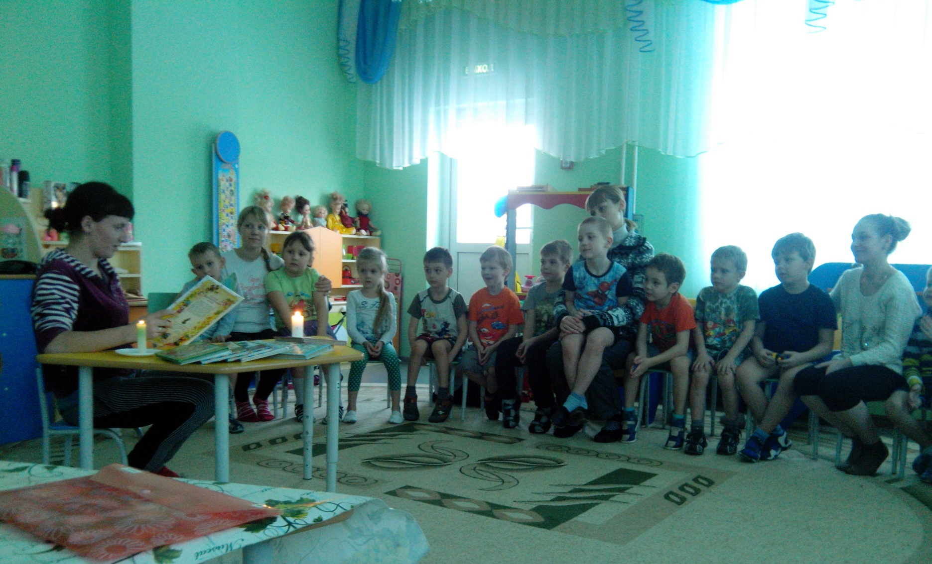
Литературные вечера

Slide 9

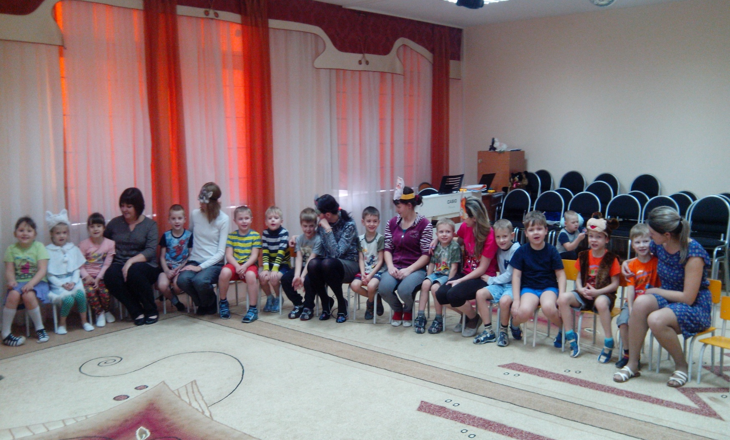
Инсценировка сказок

Slide 10
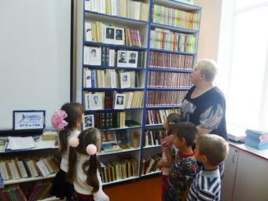
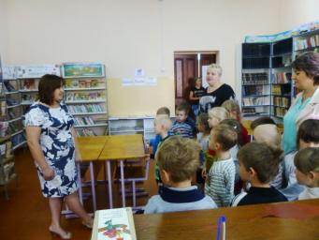
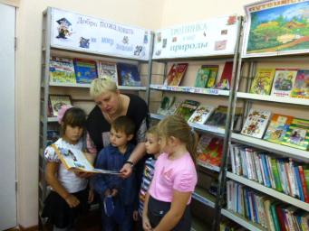

ЭКСКУРСИЯ в БИБЛИОТЕКУ

Slide 11



Включение родителей в организацию и проведение литературных праздников, оформление литературного пространства, связанного с книгой: книжные выставки, аннотирование новых книг, списки – рекомендации о том, что и как читать детям.

Slide 12
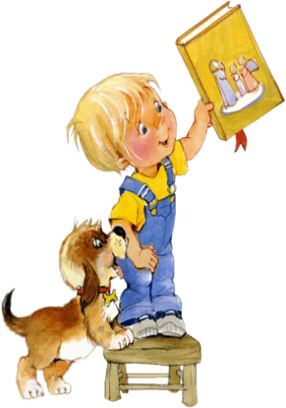
«Возрастные особенности дошкольника –читателя», «Воспитываем ребёнка как читателя», «Развитие творческих способностей детей средствами домашнего чтения», «Составление домашней библиотеки»

Slide 13

ПРЕДПОЛАГАЕМЫЙ РЕЗУЛЬТАТ:
В результате у детей:
  сформируется устойчивый интерес к книге, как произведению искусства, источнику познавательной информации;
  повысится познавательный интерес к истории появления, создания, совершенствования книги;
  расширится их литературный опыт;
  проявится инициатива в создании авторской книги.
У родителей:
  повысится компетентность в вопросах воспитания грамотного читателя;
  сформируется интерес возрождения традиций семейного чтения.
У педагогов:
  повысится компетентность в
  вопросах освоения технологии проектирования;
  расширятся партнерские отношения
  с семьями воспитанников

Slide 14

С П А С И Б О
ЗА
В Н И М А Н И Е!

